Slide 1
Начало истории человечества
Выполнил: учитель начальных классов МБОУ СОШ № 45
п. Саук-Дере,
Стегно Юлия Николаевна

Slide 2
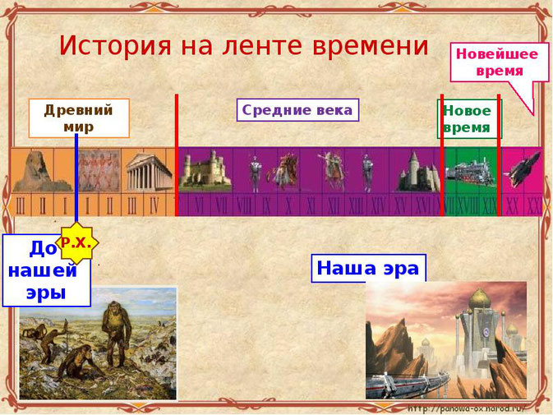

Slide 3
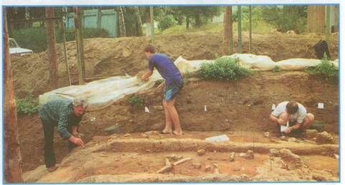
Археологические раскопки

Slide 4
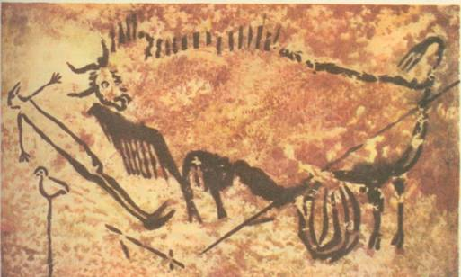
Рисунок на стене пещеры

Slide 5
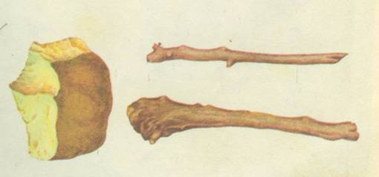
Первобытные орудия труда
Палка-копалка
Дубина
Заостренный камень

Slide 6
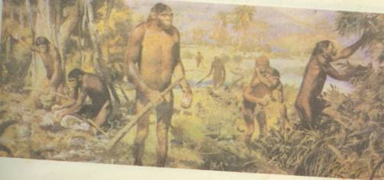
Человеческое стадо

Slide 7
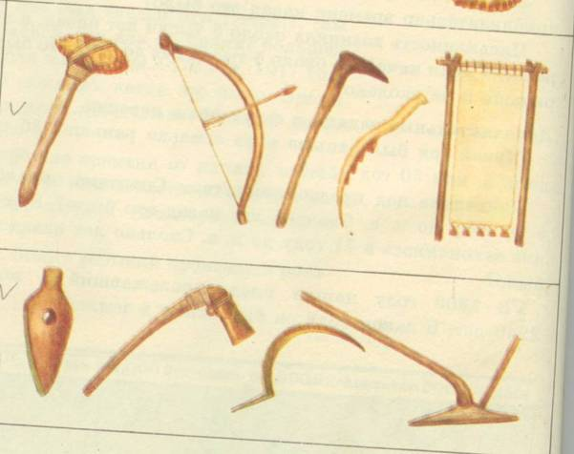
1 – топор, 2 – лук, 3 – деревянная мотыга, 4 – серп из кости, 5 – ткацкий станок, 6 – наконечник копья,
7 – мотыга с железным наконечником, 8 – серп,
9 – плуг
1
2
4
3
5
7
8
6
9

Slide 8
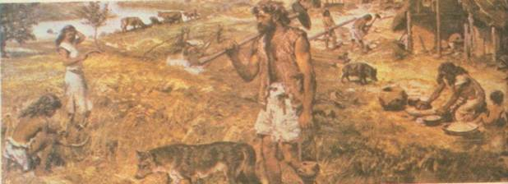
Поселок древних земледельцев

Slide 9
Список используемых источников
Плешаков, А.А., Крючкова, Е.А. Окружающий мир. 4 класс. Учебник в 2-ух частях. – Москва: Просвещение, 2011.
Вигасин, А.А, Годер, Г.И., Свенцицкая, И.С. История Древнего мира. 5 класс. – Москва: Дрофа, 2009.

